Slide 1
Иқтисодий судларда иш юритишнинг умумий қоидалари (давоми)
Судьялар олий кенгаши судьяси, ю.ф.н., доцент, Каландарова Маликахон Пирназаровна

Slide 2
Учинчи давлат ҳуқуқига ҳавола
1161-модда. Қарши томон ва учинчи мамлакат ҳуқуқига ҳавола этиш
Ушбу бўлим қоидаларига мувофиқ, чет эл ҳуқуқига ҳар қандай ҳавола этиш тегишли мамлакатнинг коллизион ҳуқуқига эмас, балки моддий ҳуқуқига ҳавола этиш деб қаралиши лозим, ушбу бўлимда назарда тутилган ҳоллар бундан мустасно.
Чет эл ҳуқуқи ушбу Кодекснинг 1168-моддасига, 1169-моддасининг биринчи, учинчи ва бешинчи қисмларига, 1171 ва 1174-моддаларига мувофиқ қўлланилган ҳолларда қарши томон сифатида Ўзбекистон Республикаси ҳуқуқига ва учинчи мамлакат ҳуқуқига ҳавола этиш қабул қилинади.

Slide 3
1168-модда. Жисмоний шахснинг шахсий қонуни
Жисмоний шахс қайси мамлакатнинг фуқароси бўлса, шу мамлакат ҳуқуқи унинг шахсий қонуни ҳисобланади. Шахс икки ёки ундан ортиқ фуқароликка эга бўлган тақдирда у қайси мамлакат билан энг кўп узвий боғланган бўлса, унинг учун ўша мамлакат ҳуқуқи шахсий қонун ҳисобланади.
Фуқаролиги бўлмаган шахс қайси мамлакатда доимий яшаб турган бўлса, ўша мамлакат ҳуқуқи унинг шахсий қонуни ҳисобланади.
Қочоққа унга бошпана берган мамлакатнинг қонуни шахсий қонун ҳисобланади.
1169-модда. Жисмоний шахснинг ҳуқуқ ва муомала лаёқатлари
Жисмоний шахснинг ҳуқуқ ва муомала лаёқатлари унинг шахсий қонуни билан белгиланади.
Жисмоний шахснинг битимлар ва зарар етказилиши оқибатида юзага келадиган мажбуриятларга нисбатан фуқаролик муомала лаёқати битимлар тузилган ёки зарар етказилишидан келиб чиқадиган мажбуриятлар юзага келган мамлакат ҳуқуқи бўйича белгиланади.
Жисмоний шахсни муомалага лаёқатсиз ёки муомала лаёқати чекланган деб топиш суд қайси мамлакатники бўлса, шу мамлакат ҳуқуқига бўйсунади.

Slide 4
Легализация

Slide 5
Апо́стиль (фр. Apostille)
Апо́стиль (фр. Apostille) – нотижорат характердаги расмий ҳужжатларга, Хорижий расмий ҳужжатларни легаллаштириш талабини бекор қилувчи Конвенция (Гаага, 1961 йил 5 октябрь) иштирокчилари бўлган давлатлар муассасалари ва ташкилотлари томонидан қўйиладиган махсус белги хисобланади.

Slide 6
Конвенция
«Хорижий расмий ҳужжатларни легаллаштириш талабини бекор қилувчи Конвенция» (Гаага, 1961 йил 5 октябрь)
Конвенция отменяющая требование о легализации иностранных официальных документов (Гаага, 5 октября 1961 года)

Slide 7
Қонун
Хорижий расмий ҳужжатларни легаллаштириш талабини бекор қилувчи Конвенцияга (Гаага, 1961 йил 5 октябрь) Ўзбекистон Республикасининг қўшилиши тўғрисида Ўзбекистон Республикасининг Қонуни
(04.04.2011, №ЎРҚ-279)

Slide 8
Ўзбекистон Республикаси Президентининг Қарори
«Хорижий расмий ҳужжатларни легаллаштириш талабини бекор қилувчи Конвенция (Гаага, 1961 йил 5 октябрь) қоидаларини амалга ошириш чора-тадбирлари тўғрисида» Ўзбекистон Республикаси Президентининг 2011 йил 5 июлдаги ПҚ-1566-сон қарори

Slide 9
2012 йил 15 апрелдан — Хорижий расмий ҳужжатларни легаллаштириш талабини бекор қилувчи Конвенция (Гаага, 1961 йил 5 октябрь) Ўзбекистон Республикаси учун кучга кирди.

Slide 10
Қандай ҳолларда апостиль қўйилади?
Апостиль ҳужжатни имзолаган сифатида иш кўрган шахс имзосининг ҳақиқийлигини ва ҳужжатни тасдиқлаган муҳр ёки штамп босма изи ҳақиқийлигини тасдиқлаш учун расмий ҳужжатларга қўйилади.
Апостилга қўйиладиган имзо, муҳр ёки штамп қўшимча равишда тасдиқлашни талаб этмайди.

Slide 11
APOSTILLE
‎‎(Convention de la Нaye du 5 octobre 1961)
1. Davlat/Country ___________________O’zbekiston Respublikasi
Ushbu rasmiy hujjat/this public document ‎
2. Tomonidan imzolandi/
‎has been signed by _______________________________________
3. Sifatida faoliyat yurituvchi/ ‎
‎‎Acting in the capacity of ________________________________
4. Muhr/shtamp bilan tasdiqlangan/‎
bears the seal/stamp of ___________________________________
‎Tasdiqlandi/Certified‎
5. Shahar/at ___________________
6. Sana/the_________________
7. Tomonidan/ by __________________________ ‎
‎________________________________________
8. № __________________________________________________
9. Muhr/shtamp/ 10. Imzo/‎
Seal/stamp ______________ Signature __________

Slide 12
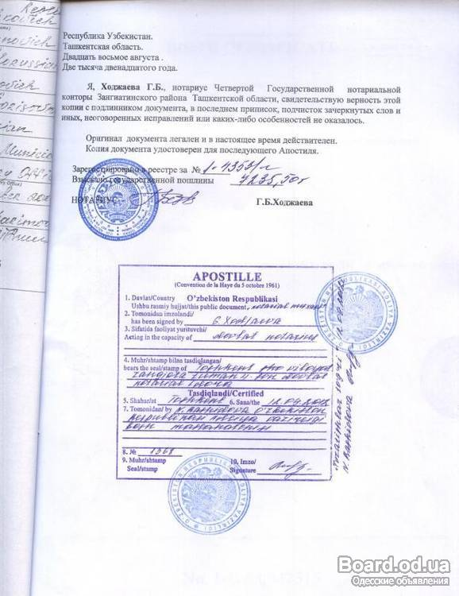

Slide 13
Апостиль намуналари

Slide 16
Ўзбекистон Республикасида апостиль қўйиш ваколатига эга бўлган органлар:
тегишли ҳудуддаги адлия органлари ва муассасаларидан ҳамда фуқаролик ҳолати далолатномаларини қайд этиш органларидан чиқадиган расмий ҳужжатлар бўйича — Қорақалпоғистон Республикаси Адлия вазирлиги, вилоятлар ва Тошкент шаҳар адлия бошқармаларига;
судлардан чиқадиган расмий ҳужжатлар бўйича — Ўзбекистон Республикаси Олий судига;
прокуратура, тергов, суриштирув ва терговга қадар текширувни амалга оширувчи органларидан чиқадиган расмий ҳужжатлар бўйича — Ўзбекистон Республикаси Бош прокуратурасига;
таълим соҳаси ташкилотларидан чиқадиган расмий ҳужжатлар бўйича — Ўзбекистон Республикаси Вазирлар Маҳкамаси ҳузуридаги Таълим сифатини назорат қилиш давлат инспекциясига;
бошқа расмий ҳужжатлар бўйича — Ўзбекистон Республикаси Ташқи ишлар вазирлигига юборсинлар.

Slide 17
Минск конвенцияси (эсда тутинг! Апостиль ёки легализация талаб этилмайди)
13-модда. Ҳужжатларнинг ҳақиқийлиги
Томонларнинг ваколатли органлари томонидан белгиланган тартибда берилган ҳужжатлар барча конвенциянинг аъзо давлатлари ҳудудида ҳақиқий ҳисобланади.
Бир давлат томонидан берилган ҳужжат бошқа давлат ҳудудида расмий ҳужжат сифатида тан олинади.

Slide 18
Аффиде́вит (от лат. affido — «қасамёдни тасдиқлайман») — гувоҳ сифатида иштирок этаётган шахснинг ўзи шахсан иштирок этмаганида унинг ёзма кўрсатувларини нотариус ёки бошқа ваколатли мансабдор шахс томонидан тасдиқланиши.
Ушбу қоида Ўзбекистон Республикаси судларида қўлланиладими?
Гувоҳнинг шундай кўрсатувлари ўзи иштирок этмаган тақдирда ҳам судда далил сифатида қўллаш мумкинми?
Агар қўллаш мумкин бўлса суд муҳокамасининг бевоситалиги принципи бузилмайдими?

Slide 19
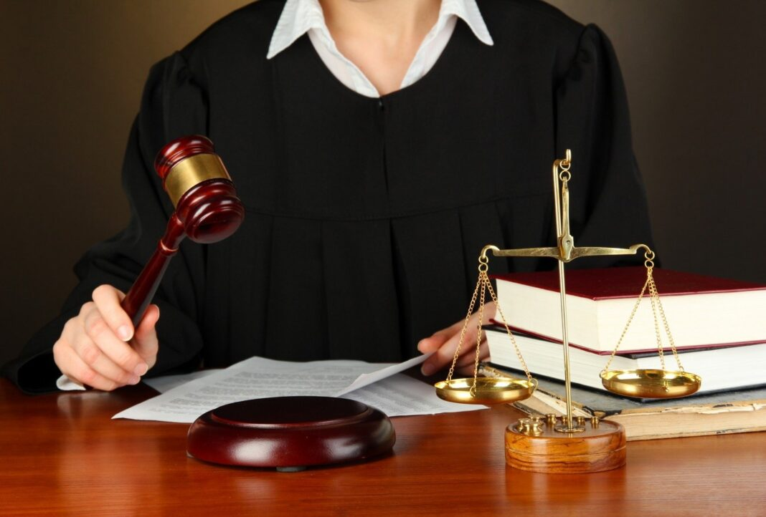
Суд ишни кўришда давлат органининг ёки бошқа органнинг ҳужжати қонунга мувофиқ эмаслигини, шу жумладан ушбу ҳужжат ваколат доирасидан четга чиқилган ҳолда қабул қилинганлигини аниқласа, қонунга мувофиқ қарор қабул қилади. ИПК 13-модда
ФК 11-модда. Фуқаролик ҳуқуқларини ҳимоя қилиш усуллари
давлат органининг ёки фуқароларнинг ўзини ўзи бошқариш органининг қонунга зид ҳужжатини суднинг қўлламаслиги.
Бу ҳолда ҳужжат деганда ҳам норматив, ҳам муайян шахс ёки шахслар гуруҳига йўналтирилган норматив бўлмаган тартибда ҳуқуқни қўллаш ҳужжатини тушуниш керак. Бу ҳолда суд томонидан қонунни қўлламаслик имкони истисно қилинади, чунки ҳимояланишнинг кўриб чиқилаётган усулини қўллашлик учун асос ҳужжатнинг қонунга зидлигидир.

Slide 20
Ўзбекистон Республикаси Президентининг 2003 йил 9 декабрдаги ПФ–3358-сон Фармонига кўра, Республика давлат бошқаруви органлари I. Вазирликлар – 23, II. Давлат қўмиталари – 8, III. Агентликлар – 7, IV. Қўмиталар – 4, V. Марказлар - 5
Давлат органи — давлат функцияларини бажаришда қатнашувчи ва бунинг учун тегишли ҳокимият ваколатига эга бўлган давлат механизмининг бўғинидир. Давлат органлари бевосита давлат функцияларини амалга оширишга қаратилган, ўзаро боғлиқлиқ ва бўйсунувда бўлган қонун чиқарувчи, ижро этувчи ва судлов органлари (ташкилий тузилмалар)нинг ягона тизимидир.
Мазкур органлар давлат аппаратининг бир қисми ҳисобланиб, давлат функциясини амалга оширувчи маълум давлат ҳокимияти ваколатларига эга, бажарилиши мажбурий бўлган ҳуқуқий ҳужжатлар чиқарувчи, маълум тартибда ташкил этилган идоралардир.

Slide 21
Давлат органларининг турлари.
Давлат фаолиятининг амалга ошириш шакли бўйича:
вакиллик, ижроия, суд органлари ва прокуратура органлари.
2. Юқоридан қуйига қараб бўйсунувига (иерархияга) кўра:
марказий ва маҳаллий давлат органлари.
3. Ваколат муддатига кўра: Доимий ва вақтинчалик давлат
органлари.
4. Шаклланиш манбасига кўра: Бирламчи ва иккиламчи давлат
органлари.
5. Ваколатни амалга ошириш тартибига кўра: коллегиал органлар
ва якка тартибда ваколатни амалга оширувчи органлар.

Slide 22
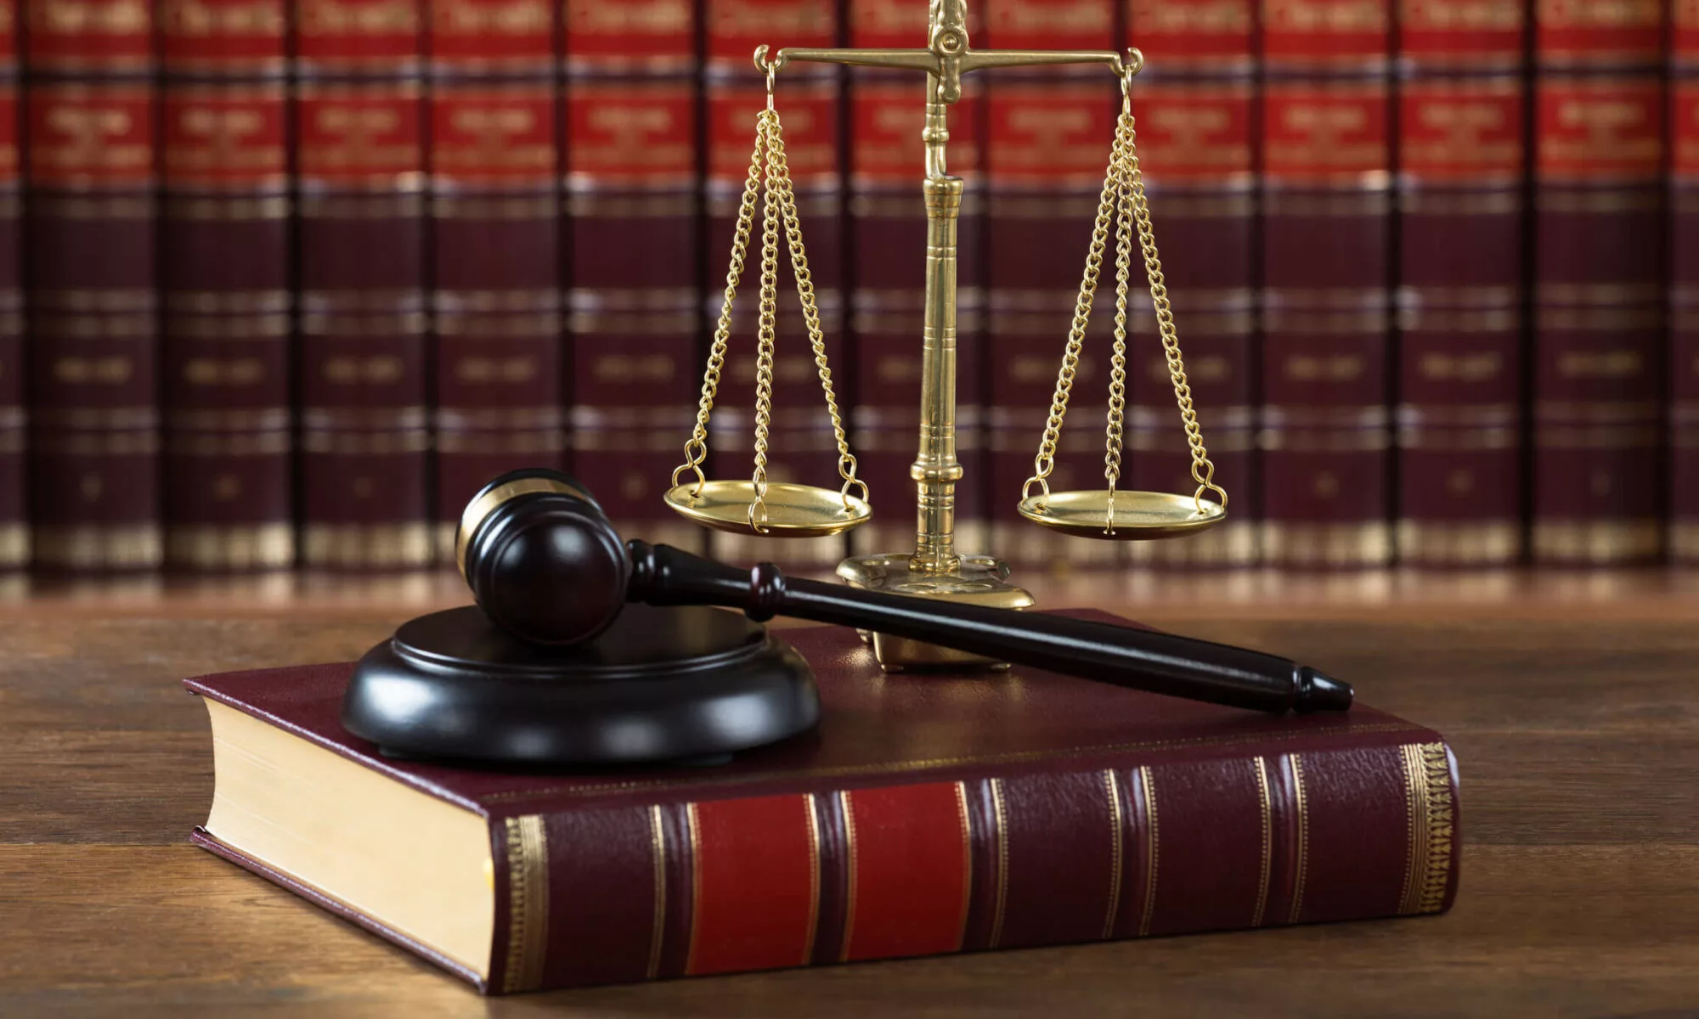
Ўзбекистон Республикасининг «Норматив-ҳуқуқий ҳужжатлар тўғрисида»ги Қонун Ўзбекистон Республикасининг қонунчилиги
Норматив-ҳуқуқий ҳужжатлар қонунчилик ҳужжатлари бўлиб, улар Ўзбекистон Республикасининг қонунчилигини ташкил этади.
Ўзбекистон Республикасининг Конституцияси ва қонунлари, Ўзбекистон Республикаси Олий Мажлиси палаталарининг қарорлари қонун ҳужжатларидир.
Ўзбекистон Республикаси Президентининг фармонлари ва қарорлари, Ўзбекистон Республикаси Вазирлар Маҳкамасининг қарорлари, вазирликлар, давлат қўмиталари ва идораларнинг буйруқлари ҳамда қарорлари, маҳаллий давлат ҳокимияти органларининг қарорлари қонуности ҳужжатларидир.

Slide 23
Суднинг дискрецион ваколат - қонун ҳужжатлари доирасида йўл қўйилган чоралардан бирини қонунийликка ва мақсадга мувофиқликка ўзи баҳо бериши асосида ўз ихтиёрига кўра қўллаш ёки тегишли чорани қўллашдан воз кечиш ҳуқуқи. Мазкур ваколатдан суднинг оқилона фойдаланиши суд ҳокимиятининг обрўйини ошишига олиб келади.
Қонун аналогиясини қўллаш
Даъвони таъминлаш
Ижрони тўхтатиш
Жарима қўллаш, агар мутахассис суд узрсиз деб топган сабабларга кўра суд чақируви бўйича келмаса, шунингдек маслаҳатлар (тушунтиришлар) беришни асоссиз равишда рад этса, унга нисбатан белгиланган тартибда суд жаримаси солиниши мумкин.
Апелляция шикояти (протести) уни бериш муддати ўтказиб юборилган ҳолда берилганда ва ушбу муддатни тиклаш тўғрисидаги илтимоснома қаноатлантирилганда, апелляция инстанцияси суди биринчи инстанция суди томонидан қабул қилинган ҳал қилув қарорининг ижросини ишда иштирок этувчи шахсларнинг илтимосномасига кўра тўхтатиб туришга ҳақли.

Slide 24
16-модда. Ишларнинг якка тартибда ва ҳайъатда кўрилиши
Биринчи инстанция бўйича ишлар барча судларда судья томонидан якка тартибда кўрилади.
Ишларни апелляция, кассация ва тафтиш тартибида кўриш уч нафар судьядан иборат таркибда ҳайъатда амалга оширилади.
Ишни Ўзбекистон Республикаси Олий судининг Раёсатида тафтиш тартибида кўриш Раёсат аъзоларининг кўпчилиги иштирокида ҳайъатда амалга оширилади.
Иш ҳайъатда кўрилаётганда судьялардан бири суд мажлисида раислик қилади.
Ишни кўришда барча судьялар тенг ҳуқуқлардан фойдаланади.
Ушбу Кодексга биноан судьяга ишни якка тартибда кўриш ва айрим масалаларни ҳал қилиш ҳуқуқи берилган тақдирда, судья суд номидан иш кўради.

Slide 25
17-модда. Суд таркибини шакллантириш
Муайян ишни кўриш учун суд таркиби судьяларнинг иш ҳажми ва ихтисослашуви ҳисобга олинган ҳолда, суд таркибини шакллантиришга суд муҳокамаси натижасидан манфаатдор бўлган шахсларнинг таъсир кўрсатиши истисно этиладиган тартибда, автоматлаштирилган ахборот тизимидан фойдаланган ҳолда шакллантирилади. Бир судья ёки суд таркиби томонидан кўрилиши бошланган иш айнан шу судья ёки суд таркиби томонидан кўриб чиқилиши лозим.
Судья ёки судьялардан бири:
судья ушбу Кодексда белгиланган тартибда ўзини ўзи рад қилган ёки судьяни рад қилиш ҳақида ариза берилган ва бу қаноатлантирилган тақдирда;
судья йўқлиги сабабли ишни кўриш имкони бўлмаган тақдирда алмаштирилиши мумкин.
Судья алмаштирилганидан сўнг ишни кўриш бошидан бошланади.

Slide 26
Ўзбекистон Республикаси иқтисодий судларда ишларни автоматик тарзда тақсимлаш тўғрисида НИЗОМ
1.2. Иқтисодий судларда ишларни автоматик тарзда тақсимлаш тартиби суд иш юритувини оптималлаштириш ва соддалаштириш, муайян ишни кўриш учун суд таркиби шакллантирилишида судьяларнинг иш ҳажми ва ихтисослашувини ҳисобга олиш, суд таркиби шакллантирилишига суд муҳокамасининг натижасидан манфаатдор шахслар таъсир кўрсатишининг олдини олишга эришиш мақсадида жорий этилади.
1.3. “Автоматик тарзда ишларни тақсимлаш” деганда (кейинги матнда -АТИТ) биринчи инстанция судига келиб тушган даъво ариза (ариза)лар ва апелляция (кассация) инстанцияси судларига келиб тушган ишларни “E-XSUD” ахборот тизимида (кейинги матнда - “E-XSUD” АТ) ишларни автоматик тақсимлаш Модули (кейинги матнда - АТИТ Модули)дан фойдаланган ҳолда тақсимлаш тушунилади.

Slide 27
1.4. Юқори инстанция суди томонидан бекор қилиниб, янгидан кўриш учун юборилган ишлар, қонуний кучга кирган суд ҳужжатини янги очилган ҳолатлар бўйича қайта кўриш тўғрисидаги ариза – тақсимлаш чоғида суд ҳужжатини қабул қилган судьяни танлаш мумкин бўлмаган давр (судья профили актив бўлмаган давр)да, Ўзбекистон Республикасининг Иқтисодий процессуал кодексида назарда тутилган ҳолларда ва тартибда бошқа иқтисодий суддан қабул қилинган ишлар, шунингдек Олий суд раисининг фармойишига асосан кўриб чиқиш учун юборилган ишлар ҳам АТИТ Модули орқали автоматик тарзда тақсимланади”;
1.5. Қарши даъво ёки қонуний кучга кирган суд ҳужжатини янги очилган ҳолатлар бўйича қайта кўриш тўғрисидаги ариза келиб тушганда, девонхона мудири дастлабки даъво иш юритувида бўлган ёки қайта кўрилиши сўралаётган суд ҳужжатини қабул қилган судьяга ушбу қарши даъво ёки ариза берилганлиги ҳақида АТИТ Модулига қўл режимида тегишли маълумотни киритади”;

Slide 28
18-модда. Масалаларни судьялар ҳайъати таркиби томонидан ҳал қилиш тартиби
Суд томонидан иш ҳайъат таркибида кўрилаётганда юзага келадиган масалалар судьялар томонидан кўпчилик овоз билан ҳал қилинади. Судьялардан бирортаси овоз беришда бетараф қолишга ҳақли эмас. Мажлисда раислик қилувчи судья ҳаммадан кейин овоз беради.
Кўпчиликнинг фикрига қўшилмаган судья суд ҳужжатига имзо қўйиши шарт ва у ўзининг алоҳида фикрини ёзма шаклда баён қилишга ҳақли, алоҳида фикр муҳрланган конвертда ишга қўшиб қўйилади, лекин эълон қилинмайди. Ишда иштирок этувчи шахслар судьянинг алоҳида фикри билан таништирилмайди.
Юқори инстанция суди судьянинг алоҳида фикри билан танишишга ҳақли.

Slide 29
Судьянинг алоҳида фикри
Кўпчиликнинг фикрига қўшилмаган судья суд ҳужжатига имзо қўйиши шарт ва у ўзининг алоҳида фикрини ёзма шаклда баён қилишга ҳақли, алоҳида фикр муҳрланган конвертда ишга қўшиб қўйилади, лекин эълон қилинмайди. Ишда иштирок этувчи шахслар судьянинг алоҳида фикри билан таништирилмайди.
Юқори инстанция суди судьянинг алоҳида фикри билан танишишга ҳақли.

Slide 30
Алоҳида фикрнинг айрим жиҳатлари
1) алоҳида фикрнинг бўлиши мақсадга мувофиқ эмас, шунинг учун ҳам унга сабр қилиш керак
2) алоҳида тарафлар ва кенг оммадан сир тутилади;
3) ягона афзаллиги юқори инстанция суди томонидан ҳал қилув қарорини кўриб чиқишда ёрдамчи функцияни бажаради.
Алоҳида фикрнинг сир тутилиши суд муҳокамасининг ошкоралиги принципини рўёбга чиқарилишига зид бўлиб ҳисобланади. Назаримизда судьянинг алоҳида фикри ҳам маълум бир суд ҳужжати сифатида баҳо берилиши керак. Бу эса жамоатчиликнинг суд ҳужжатларининг сифати устидан назорат қилиш институтининг ривожланишига олиб келади.

Slide 31
19-модда. Ишни кўришда судьянинг такрор иштирок этишига йўл қўйилмаслиги
Ишни биринчи инстанция судида кўришда иштирок этган судья, агар суднинг ҳал қилув қарори апелляция ёки кассация инстанцияси суди томонидан бекор қилинган бўлса, шу ишни биринчи инстанция судида янгидан кўришда иштирок эта олмайди, бундан янги очилган ҳолатлар бўйича ишларни кўриш ҳоллари мустасно.
Ишни биринчи инстанция судида кўришда иштирок этган судья шу ишни апелляция ёки кассация инстанцияси судида кўришда иштирок эта олмайди.
Ишни апелляция инстанцияси судида кўришда иштирок этган судья шу ишни биринчи инстанция ёки кассация инстанцияси судида кўришда иштирок эта олмайди.
Ишни кассация инстанцияси судида кўришда иштирок этган судья шу ишни биринчи инстанция ёки апелляция инстанцияси судида ёхуд ушбу Кодекснинг 3051-моддасига мувофиқ мазкур ишни кассация инстанцияси судида такроран кўришда иштирок эта олмайди.
Ишни кўришда судьянинг такроран иштирок этишига йўл қўйилмаслиги

Slide 32
ИПК 19-моддасининг биринчи қисмига мувофиқ ишни биринчи инстанция судида кўришда иштирок этган судья, агар суднинг ҳал қилув қарори апелляция ёки кассация инстанцияси судлари томонидан бекор қилинган бўлса, шу ишни биринчи инстанция судида янгидан кўришда иштирок эта олмайди, янги очилган ҳолатлар бўйича ишларни кўриш бундан мустасно.
Ишни кўришда иштирок этган судья деганда, ишни мазмунан кўришда ва ҳал қилув қарори, қарор қабул қилинишида иштирок этган судья тушунилади.
ИПКнинг 19-моддасида белгиланган қоидалар даъво аризасини қабул қилиш ва иш қўзғатиш, ишни суд муҳокамасига тайёрлаш, суд мажлисини қолдириш тўғрисидаги ва бошқа шикоят қилинмайдиган ажримларни қабул қилишда иштирок этган судьяларга татбиқ этилмайди. Бироқ, даъвони кўрмасдан қолдириш ва иш юритишни тугатиш тўғрисидаги ажримларни чиқарган судья шу ишни биринчи инстанция судида янгидан кўришда иштирок этиши мумкин эмас.
Ишни кўришда судьянинг такрор иштирок этишига йўл қўйилмаслиги
Пленум тушунтириши

Slide 33
20-модда. Судьяни рад қилиш
Судья қуйидаги ҳолларда ишни кўришда иштирок этиши мумкин эмас ва рад қилиниши лозим, агар у:
1) мазкур иш илгари кўрилганда судья сифатида иштирок этган бўлса ва ишни кўришда унинг такрорий иштирок этишига ушбу Кодекс талабларига мувофиқ йўл қўйилмаса;
2) мазкур иш илгари кўрилганда унда ҳакамлик суди судьяси, прокурор, эксперт, мутахассис, таржимон, суд мажлиси котиби, вакил ёки гувоҳ сифатида иштирок этган бўлса;
3) ишда иштирок этувчи шахсларнинг ёки улар вакилларининг қариндоши бўлса;
4) ишнинг натижасидан шахсан, бевосита ёки билвосита манфаатдор бўлса ёхуд унинг холислигига шубҳа туғдирувчи бошқа ҳолатлар мавжуд бўлса;
5) ишни кўраётган ҳайъат таркибидаги судьянинг қариндоши бўлса.

Slide 34
Қариндошлик
Бир умумий учинчи шахсдан (аждоддан) келиб чиққан шахслар қариндошлар ҳисобланади. Икки шахс ўртасидаги тўғри шажара бўйича қариндошликнинг яқинлиги қариндошлик даражаси, яъни туғилиш сони билан белгиланади.
Болалар ота-онасига нисбатан тўғри шажарадаги биринчи, невара бобосига, бувисига нисбатан — иккинчи, эвара катта бобосига, катта бувисига нисбатан — учинчи даражадаги қариндош ҳисобланади ва ҳоказо.
Ака-ука, опа-сингил, уларнинг болалари, ота-онанинг ака-ука ва опа-сингиллари ҳамда уларнинг болалари, бобо ва бувиларнинг ака-ука ҳамда опа-сингиллари ва уларнинг болалари ва шунга ўхшашлар ён шажара бўйича қариндошлар ҳисобланади ва ҳоказо.
Тўғри шажара бўйича қариндошлар ён шажара бўйича қариндошларга нисбатан яқинроқдир.
Икки шахс ўртасида қариндошликнинг узоқ-яқинлигини аниқлашда, даражаларнинг сони ёки шу шахслардан бирининг ўзини ҳисобга қўшмай туриб, ундан келиб чиққан авлодлар сони ҳисобга олинади.
Ҳисоб аждодлар томон тўғри шажара бўйича улар учун умумий бўлган шахсга (аждодга) қараб ва ундан эса, авлодлар томон — улардан бошқасига қараб олиб борилади.
Туғишган ака-ука ва опа-сингил қариндошликнинг иккинчи даражасида, тоға ва амаки, амма ва хола ўз жиянлари билан қариндошликнинг — учинчи, тоғавачча, амакивачча, аммавачча ва холаваччалар эса — тўртинчи даражасида турадилар.

Slide 35
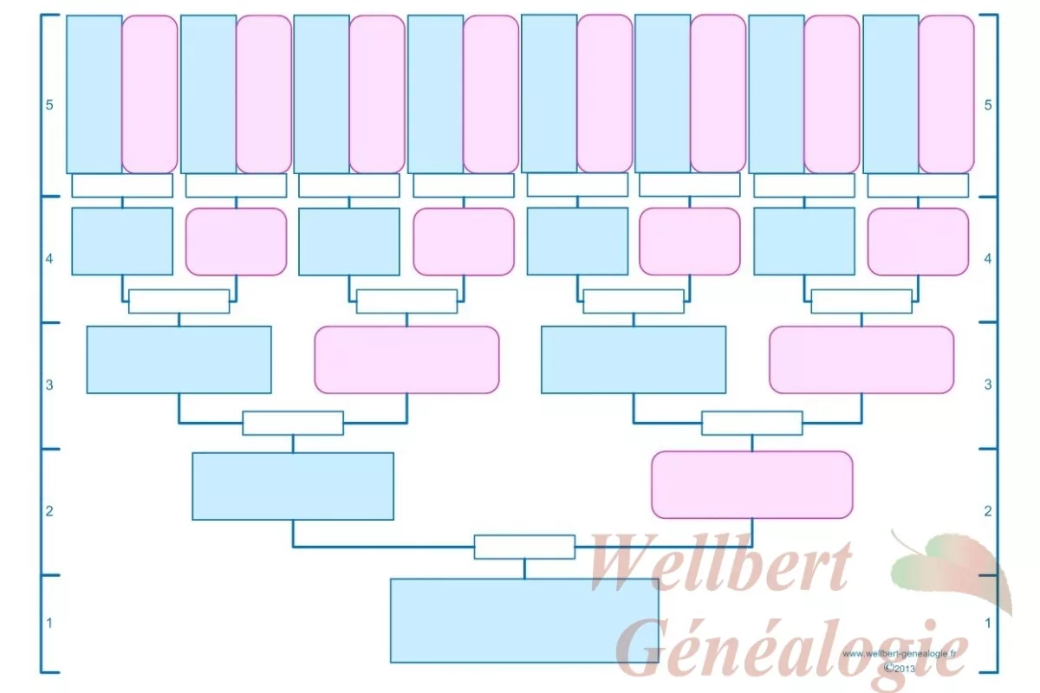
58-модда. Ёт аралашмаган ва ёт аралашган қариндошлик
Ака-ука ва опа-сингиллар ёт аралашмаган ва ёт аралашган қариндош бўлиши мумкин. Ака-ука ва опа-сингиллар бир ота-онадан келиб чиққан бўлса, ёт аралашмаган, ота бир она бошқа ёки аксинча она бир ота бошқа бўлса, ёт аралашган қариндош ҳисобланади. Ёт аралашмаган қариндошликда ака-ука ва опа-сингиллар туғишган, ёт аралашган қариндошликда эса, ака-ука ва опа-сингиллар ўгай ҳисобланади.
Эр-хотиннинг илгариги никоҳларидан бўлган болалари ўзаро қариндош ҳисобланмайди.
59-модда. Қайин-бўйинчилик ва қуда-андачилик
Эр (хотин) ва унинг яқин қариндошлари билан хотин (эр) қариндошларининг бир-бирига нисбатан муносабатлари (қайин-бўйинчилик ва қуда-андачилик) ўзаро ҳуқуқ ва мажбуриятларни келтириб чиқармайди.

Slide 36
Савол: эрнинг синглиси билан хотиннинг синглиси бир-бирига нисбатан қариндош ҳисобланадими? Ушбу ҳолат судьяни рад қилиш учун асос бўла оладими?

Slide 37
Казус
Ишни судда кўриш жараёнида жавобгар судьяни рад қилиш тўрисида ариза билан мурожаат қилди. Асос сифатида даъвогар ва судья илгари институтда бир гуруҳда ўқиганликларини келтирди.
Судьяни рад қилиш мумкинми? Фикрингизни асосланг.

Slide 38
Казус
Судья илгари шу иш доирасида суд мажлисидан ташқарида ишнинг мазмуни юзасидан ўз фикрини баён этди. Яъни, ОАВ, мақолаларда, аудитория олдида, интервьюлар билан чиққан.
Сиз раис бўлганлигингизда шу асос билан судьяни рад қилармидингиз?
Қайси асос билан?

Slide 39
21-модда. Прокурорни, экспертни, мутахассисни, суд мажлиси котибини ва таржимонни рад қилиш
Прокурор, эксперт, мутахассис, суд мажлиси котиби ёки таржимон қуйидаги ҳолларда ишни кўришда иштирок этиши мумкин эмас ва рад қилиниши лозим, агар у:
1) ишда иштирок этувчи шахсларнинг ёки улар вакилларининг қариндоши бўлса;
2) ишнинг натижасидан шахсан, бевосита ёки билвосита манфаатдор бўлса ёхуд унинг холислигига шубҳа туғдирувчи бошқа ҳолатлар мавжуд бўлса.
Экспертни ва мутахассисни рад қилиш учун қуйидагилар ҳам асос бўлади:
1) унинг ишда иштирок этувчи шахсларга ёки уларнинг вакилларига ишнинг муҳокамаси пайтида ёки ўтмишда хизмат вазифаси юзасидан ёхуд бошқа жиҳатдан тобе бўлганлиги;
2) у ўтказган тафтиш материаллари судга мурожаат қилиш учун асос ёки сабаб бўлиб хизмат қилган бўлса ёхуд ишни кўришда улардан фойдаланилаётган бўлса.

Slide 40
22-модда. Рад қилиш ҳақидаги аризалар
Ушбу Кодекснинг 20 ва 21-моддаларида кўрсатилган асослар мавжуд бўлса, судья, прокурор, эксперт, мутахассис, суд мажлиси котиби ва таржимон ўзини ўзи рад қилиш ҳақида арз қилиши шарт. Ишда иштирок этувчи шахслар томонидан ҳам шу асосларга кўра уларни рад қилиш ҳақида арз қилиниши мумкин. Прокурорни, экспертни, мутахассисни, суд мажлиси котибини, таржимонни рад қилиш суднинг ташаббусига кўра ҳам кўриб чиқилиши мумкин.
Ўзини ўзи рад қилиш ёки рад қилиш ҳақидаги ариза асослантирилган бўлиши ва ишни мазмунан кўриш бошлангунига қадар маълум қилиниши лозим.
Ишни кўриш давомида ўзини ўзи рад қилиш ёки рад қилиш ҳақида ариза беришга ўзини ўзи рад қилиш ёки рад қилиш учун асос ўзини ўзи рад қилиш ёхуд рад қилиш ҳақида ариза берган шахсга ишни мазмунан кўриш бошланганидан кейин маълум бўлиб қолган тақдирда йўл қўйилади.
Айни бир шахс томонидан айни бир асослар бўйича такроран рад қилиш билдирилиши мумкин эмас. Такроран рад қилиш билдирилган тақдирда, у кўриб чиқилмайди.

Slide 41
23-модда. Рад қилиш тўғрисидаги аризани ҳал этиш тартиби
Рад қилиш тўғрисида ариза берилган тақдирда, суд ишда иштирок этувчи шахсларнинг, шунингдек агар рад қилиниши талаб этилаётган шахс тушунтириш беришни хоҳласа, унинг фикрини эшитади.
Ишни якка тартибда кўраётган судьяни рад қилиш тўғрисидаги масала суднинг раиси, бир таркибли судда эса шу судья томонидан ҳал қилинади.
Иш ҳайъат таркибида кўрилаётганда судьяни рад қилиш тўғрисидаги масала рад қилиниши талаб этилаётган судьянинг иштирокисиз суд таркибининг кўпчилик овози билан ҳал қилинади. Рад қилишни ёқлаб ва унга қарши берилган овозлар сони тенг бўлиб қолса, судья рад қилинган ҳисобланади.
Бир нечта судьяни ёки ишни кўраётган суднинг бутун таркибини рад қилиш тўғрисидаги масала шу суд таркиби томонидан оддий кўпчилик овоз билан ҳал қилинади.
Прокурор, эксперт, мутахассис, суд мажлиси котибининг ва таржимоннинг ўзини ўзи рад қилиши ёки уларни рад қилиш тўғрисидаги масала ишни кўраётган суд томонидан ҳал этилади.
Судьянинг ўзини ўзи рад қилиши тўғрисидаги масала ушбу моддада назарда тутилган тартибда суд томонидан ҳал этилади.
Рад қилиш тўғрисидаги масалани кўриш натижалари бўйича ажрим чиқарилади.

Slide 42
Пленум тушунтириши
Рад қилиш тўғрисидаги ариза фақат ИПКнинг 20 ва 21-моддаларида кўрсатилган ҳоллар мавжуд бўлганда қаноатлантирилиши мумкин.
ИПК 20-моддасининг 3-бандини қўллашда судья, агар у ишда иштирок этувчи шахсларнинг (ишда иштирок этувчи шахслар раҳбарлари ёки таъсисчилари (иштирокчилари), юридик шахс мол-мулкининг эгаси) ёки улар вакилларининг қариндоши бўлса, ишни кўришда қатнаша олмаслигини назарда тутиш лозим.
Биринчи инстанция бўйича ишлар барча судларда судья томонидан якка тартибда кўрилади ҳамда уни рад қилиш тўғрисидаги масала суднинг раиси, бир таркибли судда эса шу судья томонидан ҳал қилинади.
Суд раисига нисбатан билдирилган рад қилиш тўғрисидаги масала суд раисининг ўзи томонидан ҳал этилади.
Ишни Олий суднинг биринчи инстанциясида кўраётган судьяни рад қилиш тўғрисидаги масала судлов ҳайъатининг раиси томонидан ҳал қилинади.
Рад қилиш ҳақидаги ариза оғзаки ёки ёзма шаклда билдирилиши мумкин. Оғзаки ариза бевосита суд мажлисининг баённомасида кўрсатилади.
Айни бир шахс томонидан айни бир асослар бўйича такроран рад қилиш билдирилганда у кўриб чиқилмаслиги суд томонидан эълон қилинади ва бу ҳақда суд мажлиси баённомасида кўрсатилади.

Slide 43
24-модда. Рад қилиш тўғрисидаги аризани қаноатлантириш оқибатлари
Ўзини ўзи рад қилиш тўғрисидаги ёки судьяни ёхуд бир неча судьяни ёинки бутун суд таркибини рад қилиш ҳақидаги ариза қаноатлантирилган тақдирда иш ўша судда, бироқ судьяларнинг бошқа таркибида кўрилади.
Агар ўзини ўзи рад қилишни ва рад қилишни қаноатлантириш натижасида ишни айни ўша судда кўриш учун суднинг янги таркибини шакллантириш имкони бўлмаса, иш бошқа судга ўтказилиши керак.

Slide 44
«Судлар тўғрисида”ги Қонун 30-модда. Ўзбекистон Республикаси Олий суди раиси ваколатлари
Ўзбекистон Республикаси Олий суди раиси ишни бир суддан бошқа судга ўтказиш тўғрисидаги масалани ҳал қилади

